Slide 1
2026.7.13
第１回 首都機能バックアップに関する検討会議
資料３
首都機能バックアップの検討対象となる災害・被害想定
副首都推進局
Notes:
次に確認するべきは、どのような災害・危機事象で首都中枢機能が止まり得るのか、どの機能をバックアップすべきなのかである。
資料3では、災害類型、被害想定、複合災害、ライフライン・交通インフラの支障期間を整理する。

Slide 2
概要
Ⅰ 災害の種類
Ⅱ 被害想定（自然災害）
１ （地震）首都直下地震
２ （地震・津波）相模トラフ沿い地震
３ （風水害）利根川首都圏広域氾濫
４ （風水害）荒川右岸低地氾濫
５ （風水害）東京湾高潮氾濫
６ （火山災害）富士山噴火・広域降灰
Ⅲ 被害想定（自然災害以外）
１ 原子力災害
２ 危険物災害・火災
３ 武力攻撃・テロ
４ IT障害
５ ライフライン支障
６ 感染症等
Ⅳ 被害想定まとめ
Ⅴ 複合災害
ライフラインと交通インフラの復旧期間（機能支障期間）を調査。
中央防災会議「首都直下地震における被害様相の横断的整理」（令和７年12月19日）を参考に、
ライフラインとは「電力、情報通信、上水道、下水道、ガス」、
交通インフラとは「道路、鉄道、港湾・空港」とする。
自然災害のようにライフライン・交通インフラ別の復旧期間を定量的に整理することは困難。
「首都機能バックアップの発動条件になり得るか、又は自然災害との複合災害として考えるべきか。」の検討につながるよう、国の資料を中心に事例を洗い出す。
国の資料等から、想定される複合災害や能登半島地震と大雨の実例を確認。
Notes:
資料3では、資料１で示した論点１について、
自然災害、自然災害以外、複合災害、首都中枢機能への影響を整理する。
ライフラインは、電力、情報通信、上水道、下水道、ガス。
交通インフラは、道路、鉄道、港湾・空港。
自然災害は、可能な限り復旧期間を定量的に整理する。
自然災害以外は、発動条件又は複合災害として扱うべきかを検討するため、国資料を中心に事例を整理する。
複合災害では、首都直下ワーキングの検討結果や能登半島地震・大雨の実例を確認した。

Slide 3
本日ご確認いただきたい論点
論点 | ご確認いただきたい事項
１ 対象とする自然災害類型 | 首都機能バックアップの検討対象として、首都直下地震と富士山噴火・広域降灰以外に、どの災害を扱うべきか。
２ 被害想定の使い方 | 首都中枢機能の継続に支障を及ぼす条件として、今回示した被害想定（ライフライン、交通インフラの機能支障期間）をどのように取り扱い、検討すべきか。
３ 過酷事象や複合災害の扱い | 各災害の過酷事象や、自然災害同士又は自然災害と自然災害以外の災害との複合災害について、どのように検討すべきか。
４ 次回以降の深掘り対象 | 首都中枢機能の移行のトリガーとなる災害の種類（単発、複合）や被害想定について
Notes:
本日ご確認いただきたい論点を記載。
大きく４点。まずは、１点目として、首都機能バックアップの検討対象として、副首都指定の要件として想定されている「首都直下地震と富士山噴火・広域降灰」以外に、どの災害を扱うべきか。
２点目として、首都中枢機能の継続に支障を及ぼす条件として、今回示したライフライン、交通インフラの機能支障期間をどのように取り扱い、検討を進めるべきか。
３点目として、各災害の過酷事象や複合災害について、被害想定の定量化も含めてどのように検討すべきか。
最後に、首都中枢機能の移行のトリガーとなる災害の種類や被害想定（被害の規模や期間など）について、次回は何をどのように深掘りしていくべきか。
最後まで説明してから。
この検討会では、「東京圏がどういった規模、期間の被害を受けた場合に、首都中枢機能の一時的な移行も含めて、バックアップさせるべきと示すことができるか。その際に被害の大きさや発生頻度を含め、何について優先的に対応すべきか」といったことについて、深く考えたいと思っている。
そのために相談させていただきたいこととして、
今回の資料には霞が関や立川市がハザードマップ中に含まれない自然災害も資料中にまとめているが、どこまでの自然災害を深掘りして検討すべきかなど、ご所見をいただきたい。
また、被害想定として、今回はライフラインや交通インフラの機能支障期間を示したが、他に検討すべきものがあるか。
さらに、更なる過酷事象や複合災害についてもどこまで深掘りすべきか。検討対象をどのように明確化し、どのように被害を定量化できるか。複合災害については、どの組み合わせを検討すべきか。
以上を踏まえ、次回は、首都中枢機能の移行のトリガーとなる災害として、何を掘り下げて検討すべきか。
といったことについて、ご意見をいただきたい。

Slide 4
Ⅰ 災害の種類（自然災害／自然災害以外）
中央省庁の業務継続に支障を及ぼす可能性のある事象は以下のとおり。
原子力災害(P16～P19)
危険物災害・火災(P20)
武力攻撃・テロ(P21)
IT障害(P22)
ライフライン支障(P23)
感染症等(P24)
国際情勢悪化
左記以外
その他
サイバー攻撃
IT事故
大規模停電
大規模通信障害
自然災害
地震
津波（P6,7）
風水害（P8～13）
火山災害（P14,15）
雪害（想定不要）
その他
首都直下地震(P4,5)
その他(P6,7)
()内は次頁以降の被害想定を示す
出典：内閣府防災「中央省庁業務継続ガイドライン」をもとに作成
Notes:
「中央省庁業務継続ガイドライン」をもとに、災害類型を、自然災害と自然災害以外に分けて整理している。
自然災害は、地震、津波、風水害、火山災害など。
自然災害以外は、原子力災害、危険物災害・火災、武力攻撃・テロ、IT障害、ライフライン支障、感染症等。

Slide 5
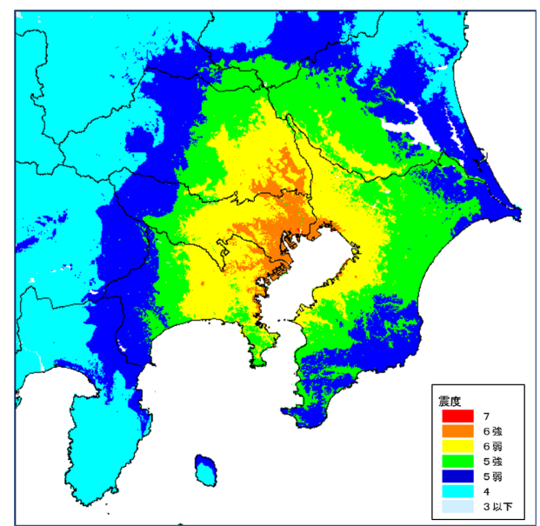
Ⅱー１ 被害想定：首都直下地震（都心南部直下地震）
【都心南部直下地震】 Ｍ７．３
○死者数
最大 約１．８万人 (冬・夕方、風速８ｍ/ｓ）
○建物全壊・焼失棟数
最大 約４０．２万棟（冬・夕方、風速８ｍ／ｓ）
○要救助者
最大 約４．８万人（冬・深夜）
○被害額
約８３兆円
うち約７割が火災、
約３割が揺れによるもの
立川市付近
霞が関付近
うち約７割が火災、
約３割が揺れによるもの
資産額等の被害 約45.1兆円
経済活動への影響 約37.5兆円
震度分布（都心南部直下地震）
※それぞれの数値については、被害が最大と見込まれるケースにおける値で
あり、同一のケースではない。
出典：中央防災会議「都心南部直下地震の被害想定」（令和７年12月19日）をもとに作成
Notes:
まずは地震。
首都直下地震の被害想定を記載している。

Slide 6
Ⅱー１ 被害想定：首都直下地震（都心南部直下地震）
ライフライン・交通インフラ
主要インフラやライフラインは、電力、上水道、下水道では１か月程度、ガスでは約５週間程度で大部分の支障が解消。
鉄道は１週間後に新幹線全線・地下鉄一部が再開。ＪＲ在来線・私鉄は、１か月後も一部区間の折返し運転にとどまる。
大きな被害を受けた港湾は、本格復旧に２年以上を要する可能性がある。
更に厳しい被害様相として、下表記載以外に、各インフラ、ライフラインに共通して、事業者自身の被災、停電、通信手段の途絶、燃料・資機材・応援要員不足等により、復旧がさらに長期化する可能性が示されている。
電力 | 情報通信 | 上水道 | 下水道 | ガス | 道路 | 鉄道 | 港湾・空港
１か月程度 最大1,600万軒（全体の約５割）が停電。 【厳しい想定】 港湾被害等による 液化天然ガス（ＬＮＧ）の備蓄不足→火力発電所の運転に支障。 燃料、資機材等の調達先企業の操業停止、輸送経路の障害長期化。 希少部品の調達に数か月を要する可能性。 計画停電 ブラックアウトの発生。 | 数日～１週間 固定電話・インターネット（メタル回線・光回線）は、最大で約760万回線（全体の約５割）での支障。 【厳しい想定】 停電長期化。 交換機バックアップの移動電源車等の燃料不足。 通信ケーブル調達不足。 携帯電話の基地局が直接被災→カバーエリアの携帯電話端末は長期間の利用支障。 通信ビル・データセンター被災。 発災に乗じてサイバー攻撃被害。 | １か月程度 最大で約1,400万人（全体の約３割）が断水。 【厳しい想定】 停電が長期化し非常用発電機の燃料が確保できない場合、断水が長期化。 希少部品の調達に数か月を要する可能性。 高層マンションでは、停電→ポンプ機能停止→断水発生の可能性。 | １か月程度 最大で約200万人（全体の約５％）が利用困難。 【厳しい想定】 停電が長期化し非常用発電機の燃料が確保できない場合、下水が処理できない状態が長期化。 | 約５週間 供給停止戸数は最大で約140万戸（全体の１割） 【厳しい想定】 震度６強等の強い余震が発生した場合、追加で低圧ガスの供給停止が発生し、低圧ガスの復旧作業が長期化。 | １日～数日（緊急輸送道路） ※一般交通は別途制約 約1.1万か所で被害。 【厳しい想定】 市街地延焼火災の影響による鋼桁汚損傷。 高速道路の高架に大変形が生じた場合等には、３か月以上通行不能。 渋滞発生時間帯に発災すれば、高速道路の仮復旧に１週間以上を要する。 大規模交通事故が発生した場合、道路補修等に２か月程度を要する。 | 約１週間 （新幹線、地下鉄一部） ※ＪＲ在来線・私鉄は１か月後に折り返し運転開始 短期的には耐荷力に影響のない損傷が首都地域内の鉄道で約880か所発生。 鉄道施設被害（線路変状、路盤陥没等）は、約6,300か所で発生 【厳しい想定】 高架部の直下での大規模な地盤変位。 新幹線において脱線が発生した場合、復旧まで２か月を要する。 | 港湾は本格復旧に２年以上の可能性 空港は点検後順次運用 対象港湾にある931の岸壁のうち、約310の岸壁が被害。 対象港湾にある822の係留施設のうち、約300の施設が被害。 （羽田）液状化により４本中１本の滑走路の一部について使用不能となる可能性 【厳しい想定】 ◇港湾 防波堤被災による高潮の湾内侵入、火災発生、石油流出による機能規制。 ◇空港 液状化（羽田）盛土・切土崩壊（成田）→滑走路等の使用不能。 コンビナート火災等の発生（羽田）→離発着に支障
出典：中央防災会議「都心南部直下地震の被害想定」（令和７年12月19日）をもとに作成
Notes:
ライフライン、交通インフラの被害想定を記載。
電力、上水道、下水道は1か月程度、ガスは約5週間程度で大部分の支障が解消。
鉄道は、1週間後に新幹線全線・地下鉄一部が再開。
JR在来線・私鉄は、1か月後も一部区間の折返し運転にとどまる。
港湾は、本格復旧に2年以上を要する可能性がある。
事業者自身の被災、停電、通信途絶、燃料・資機材・応援要員不足により、復旧がさらに長期化する可能性がある。

Slide 7
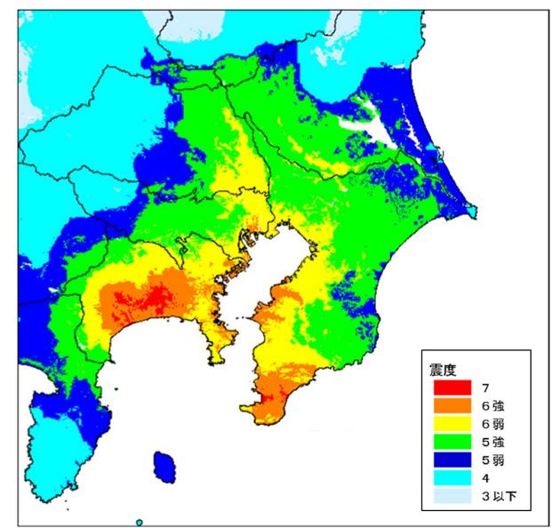
Ⅱー２ 被害想定：相模トラフ沿い地震（大正関東地震タイプ）
【大正関東地震タイプ】 Ｍ８．２
○死者数
最大 約２．２～２．３万人 (冬・夕方、風速８ｍ/ｓ）
○建物全壊・焼失棟数
最大 約４１．４万棟（冬・夕方、風速８ｍ／ｓ）
○揺れによる要救助者
最大 約４．６万人（冬・深夜）
○津波による要救助者
最大 約２，３００人（夏・昼、冬・夕）
○被害額
約６０．５兆円
うち約57％が火災、約27％が揺れ、
約15％が津波によるもの
立川市付近
霞が関付近
うち約60％が火災、約34％が揺れ、
約５％が液状化によるもの
震度分布（大正関東地震）
資産額等の被害 約40.2兆円
経済活動への影響 約20.3兆円
※それぞれの数値については、被害が最大と見込まれるケースにおける値であり、
同一のケースではない。
出典：中央防災会議「大正関東地震タイプの地震の被害想定」（令和７年12月19日）をもとに作成
Notes:
次に、地震と津波
相模トラフ沿い地震の被害想定を記載。

Slide 8
Ⅱー２ 被害想定：相模トラフ沿い地震（大正関東地震タイプ）
ライフライン・交通インフラ
相模トラフ沿いのＭ８クラスの海溝型地震である大正関東地震タイプでは、電力、上水道、下水道は１か月程度、都市ガスは約２週間程度で大部分の支障が解消
津波による大きな被害を受けた鉄道線区では復旧に数か月以上、大きな被害を受けた港湾では本格復旧に２年以上を要する可能性がある。
更に厳しい被害様相として、下表記載以外に、各インフラ、ライフラインに共通して、事業者自身の被災、停電、通信手段の途絶、燃料・資機材・応援要員不足等により、復旧がさらに長期化する可能性が示されている。
電力 | 情報通信 | 上水道 | 下水道 | ガス | 道路 | 鉄道 | 港湾・空港
１か月程度 最大約1,600万軒（全体の約５割）が停電。 【厳しい想定】 震度６強等の強い揺れや津波を伴う地震の頻発。 燃料、資機材等の調達先企業の操業停止、輸送経路の障害長期化。 工業用水、上水停止の長期化。 希少部品の調達に数か月を要する可能性。 計画停電。 ブラックアウトの発生。 | 数日～１週間 固定電話・インターネット（メタル回線・光回線）は、最大で約750万回線（全体の５割）での支障 【厳しい想定】 停電長期化。 交換機バックアップの移動電源車等の燃料不足。 通信ケーブル調達不足。 携帯電話の基地局が直接被災→カバーエリアの携帯電話端末は長期間の利用支障。 通信ビル・データセンター被災。 発災に乗じてサイバー攻撃被害。 | １か月程度 最大で約990万人 （全体の約２割）が断水。 【厳しい想定】 震度６強等の強い揺れや津波を伴う地震の頻発。 希少部品の調達に数か月を要する可能性。 高層マンションでは、停電→ポンプ機能停止→断水発生の可能性。 | １か月程度 最大で約170万人（全体の約４％）が利用困難。 【厳しい想定】 震度６強等の強い揺れや津波を伴う地震の頻発。 | 約２週間 供給停止戸数は最大で約27万戸（全体の３％） 【厳しい想定】 震度６強等の強い揺れや津波を伴う地震の頻発。 震度６強等の強い余震が発生した場合、追加で低圧ガスの供給停止の可能性→低圧の復旧作業長期化。 | １日～数日（緊急輸送道路） ※一般交通は別途制約 約9,800か所で被害。 【厳しい想定】 市街地延焼火災の影響による鋼桁汚損傷。 高速道路の高架に大変形が生じた場合等には、３か月以上通行不能 中山間地で大規模な地盤災害の発生 渋滞発生時間帯に発災すれば、高速道路の仮復旧に１週間以上を要する。 大規模交通事故が発生した場合、道路補修等に２か月程度を要する。 | 約１週間 （新幹線、地下鉄一部） ※津波による大きな被害を受けた線区は数か月以上 短期的には耐荷力に影響のない損傷が首都地域内の鉄道で約450か所発生。 鉄道施設被害（線路変状、路盤陥没等）は約5,300か所で発生 【厳しい想定】 高架部の直下で大規模な地盤変位。 中山間地で大規模な地盤災害の発生 橋梁・トンネル等で非構造部材の被害が多発 新幹線において脱線が発生した場合、復旧まで２か月を要する | 港湾は本格復旧に２年以上の可能性 空港は点検後順次運用 対象港湾にある931の岸壁のうち、約370の岸壁が被害。 対象港湾にある822の係留施設のうち、約390の施設が被害。 対象防波堤延長約63kmのうち約９kmで被害。 （羽田）液状化により４本中１本の滑走路の一部について使用不能となる可能性。 【厳しい想定】 ◇港湾 津波漂流物の湾内滞留。 防波堤被災による高潮の湾内侵入、火災発生、石油流出による機能規制。 ◇空港 震度６強等の強い揺れや津波を伴う地震の頻発→点検閉鎖。 液状化（羽田）盛土・切土崩壊（成田）→滑走路等の使用不能。 コンビナート火災等の発生（羽田）→離発着に支障
出典：中央防災会議「大正関東地震タイプの地震の被害想定」（令和７年12月19日）をもとに作成
Notes:
電力、上水道、下水道は１か月程度、都市ガスは約２週間程度で大部分の支障が解消
津波による大きな被害を受けた鉄道線区では復旧に数か月以上、大きな被害を受けた港湾では本格復旧に２年以上を要する可能性がある。
更に厳しい被害様相として、下表記載以外に、各インフラ、ライフラインに共通して、事業者自身の被災、停電、通信手段の途絶、燃料・資機材・応援要員不足等により、復旧がさらに長期化する可能性が示されている。

Slide 9
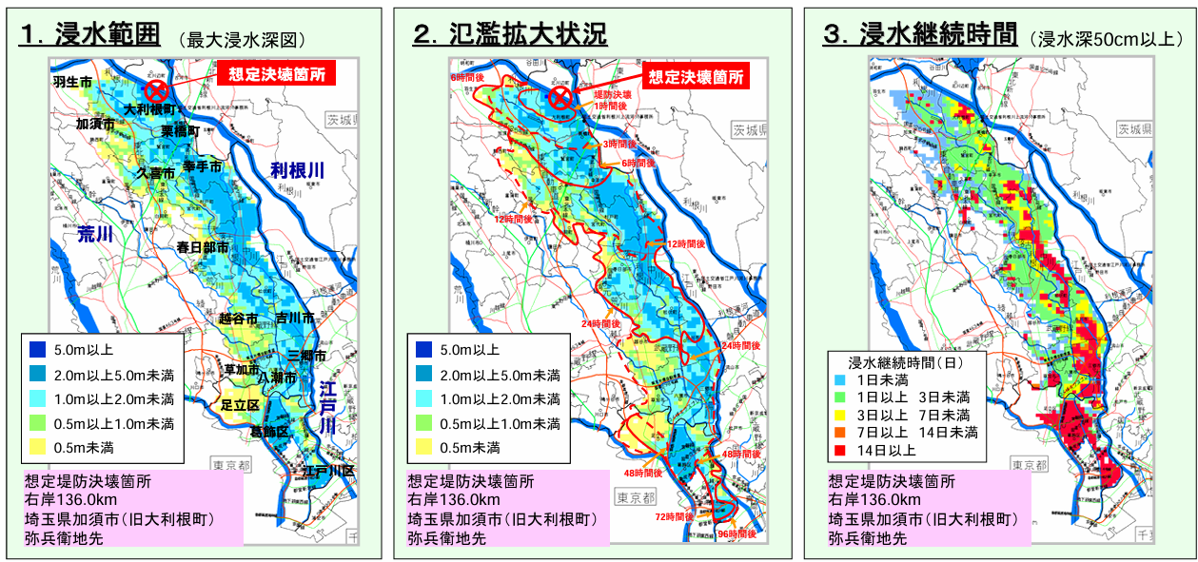
Ⅱー３ 被害想定：利根川首都圏広域氾濫
○死者数
約2,600人
(避難者０％の場合）
○浸水面積
約５３０㎢
○浸水区域内人口
約２３０万人
○浸水世帯数
約８６万世帯
○孤立者数
最大約１１０万人
床上浸水：約68万世帯
床下浸水：約18万世帯
【シナリオ条件】
・流域平均雨量： 約320ｍｍ／３日（流域面積約5,100㎢）
・ポンプ運転 無、 燃料補給 無、 水門操作 無
排水ポンプ車 無
出典：中央防災会議「大規模水害対策に関する専門調査会報告」（平成22年４月）をもとに作成
Notes:
続いて風水害。
まず、利根川首都圏広域氾濫について

Slide 10
Ⅱー３ 被害想定：利根川首都圏広域氾濫
ライフライン・交通インフラ
利根川首都圏広域氾濫では、浸水面積約530km²、浸水区域内人口約230万人が想定され、排水施設が稼働しない場合、約120km²の範囲で2週間以上浸水が継続する。電力、上下水道、ガス、情報通信の復旧期間は、いずれも「排水完了後」に復旧作業へ着手することを前提。
排水施設が稼働しない場合、堤防決壊から１週間が経過した時点で約160万人の居住地域が浸水。排水が進まないため、１か月が経過しても、約150万人の居住地域が浸水。
排水施設が稼働する場合、１週間が経過した時点で約20万人の居住地域が浸水し、浸水面積の95％が排水完了するまで約３週間を要する。
電力 | 情報通信 | 上水道 | 下水道 | ガス | 道路 | 鉄道 | 港湾・空港
排水後、数週間程度 停電軒数約59万軒 排水が完了した日から復旧作業に取りかかり、数週間程度は必要と見込まれる。 | 排水後、１日～数週間で仮復旧 ・固定電話の支障件数約61万加入 ・携帯電話の支障件数約40万在圏 固定電話については、排水後に電力設備等の仮復旧を行い １日～数週間程度を要する。 携帯電話については、被災していない周辺基地局からのエリア補完、電源設備等の仮復旧により数日程度で復旧する。ただし、本復旧にはいずれも数か月の長期間を要する。 | 排水後、数か月程度 約14万人に影響 復旧期間については、排水が完了した日から復旧作業に取りかかり、数か月程度と見込まれる。 | 排水後、数か月程度 最大約180万人の汚水処理に影響 排水が完了した日から復旧作業に取りかかり、数か月程度と見込まれる。 | 排水後、１週間程度 都市ガスの供給支障件数約26．6万件 排水が完了した日から復旧作業に取りかかり、１週間程度の見込み。ただし、ガス管内へ想定を越える大量の水が流入している場合には、道路下のガス管の修理が必要となるため、復旧期間が長期化する可能性がある。 | 復旧期間の定量なし。 浸水面積約530km² 約120km²の範囲で ２週間以上浸水が継続する。 | 復旧期間の定量なし。 | 復旧期間の定量なし。
出典：中央防災会議「大規模水害対策に関する専門調査会報告」、「大規模水害対策に関する専門調査会報告 被害想定、アンケート調査集」（平成22年４月）をもとに作成
Notes:
電力、上下水道、ガス、情報通信の復旧期間は、いずれも「排水完了後」に復旧作業へ着手することを前提。
排水施設が稼働しない場合、１か月が経過しても、約150万人の居住地域が浸水。
排水施設が稼働する場合、１週間が経過した時点で約20万人の居住地域が浸水し、浸水面積の95％が排水完了するまで約３週間を要する。

Slide 11
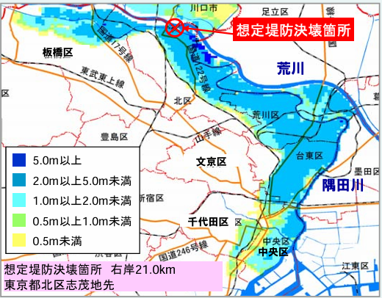
Ⅱー４ 被害想定：荒川右岸低地氾濫
○死者数 約２，０００人
(避難者０％の場合）
○浸水面積 約１１０㎢
○浸水区域内人口 約１２０万人
○浸水世帯数 約５１万世帯
○孤立者数 最大約８６万人
床上浸水：約45万世帯
床下浸水：約６万世帯
霞が関付近
【シナリオ条件】
・流域平均雨量： 約550ｍｍ／３日（流域面積約2,100㎢）
・ポンプ運転 無、 燃料補給 無、 水門操作 無、 排水ポンプ車 無
出典：中央防災会議「大規模水害対策に関する専門調査会報告」（平成22年４月）をもとに作成
Notes:
次に荒川右岸低地氾濫について

Slide 12
Ⅱー４ 被害想定：荒川右岸低地氾濫
ライフライン・交通インフラ
荒川右岸低地氾濫では、荒川右岸21.0km地点、東京都北区志茂地先での堤防決壊により、浸水面積約110km²、浸水区域内人口最大約120万人、孤立者数約86万人が想定。
電力、上下水道、ガス、情報通信の復旧期間は、いずれも「排水完了後」に復旧作業へ着手することを前提。
排水施設が稼働しない場合、堤防決壊から１週間が経過した時点で約91万人の居住地域が浸水。
排水施設が稼働する場合、排水完了するまで約22日。
電力 | 情報通信 | 上水道 | 下水道 | ガス | 道路 | 鉄道 | 港湾・空港
排水後、数週間程度 停電軒数約121万軒 排水が完了した日から復旧作業に取りかかり、数週間程度は必要と見込まれる。 | 排水後、１日～数週間で仮復旧 ・固定電話の支障件数約52万加入 ・携帯電話の支障件数約93万在圏 固定電話については、排水後に電力設備等の仮復旧を行い １日～数週間程度を要する。 携帯電話については、被災していない周辺基地局からのエリア補完、電源設備等の仮復旧により数日程度で復旧する。ただし、本復旧にはいずれも数か月の長期間を要する。 | 排水後、数か月程度 約164万人に影響 復旧期間については、排水が完了した日から復旧作業に取りかかり、数か月程度と見込まれる。 | 排水後、数か月程度 最大約175万人の汚水処理に影響 排水が完了した日から復旧作業に取りかかり、数か月程度と見込まれる。 | 排水後、１週間程度 都市ガスの供給支障件数約31.1万件 排水が完了した日から復旧作業に取りかかり、１週間程度の見込み。ただし、ガス管内へ想定を越える大量の水が流入している場合には、道路下のガス管の修理が必要となるため、復旧期間が長期化する可能性がある。 | 復旧期間の定量なし。 浸水面積約110km² 約50km²を越える範囲で２週間以上浸水が継続する。 | 復旧期間の定量なし。 17路線、97駅、 約147kmが浸水
出典：中央防災会議「大規模水害対策に関する専門調査会報告」、「大規模水害対策に関する専門調査会報告 被害想定、アンケート調査集」（平成22年４月）をもとに作成
Notes:
こちらも、電力、上下水道、ガス、情報通信の復旧期間は、いずれも「排水完了後」に復旧作業へ着手することを前提。
排水施設が稼働しない場合、堤防決壊から１週間が経過した時点で約91万人の居住地域が浸水。
排水施設が稼働する場合、排水完了するまで約22日。

Slide 13
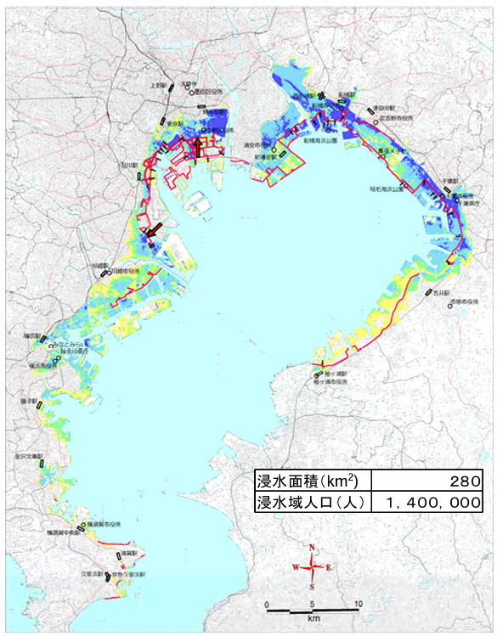
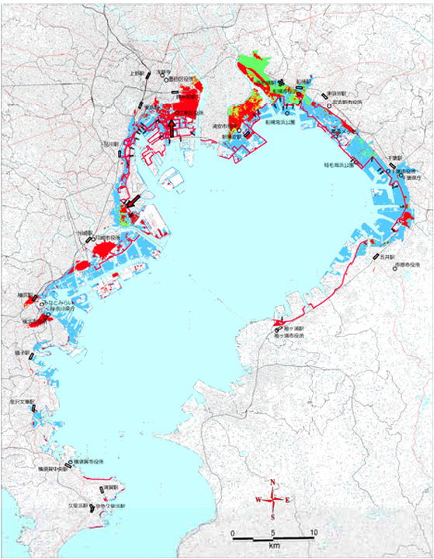
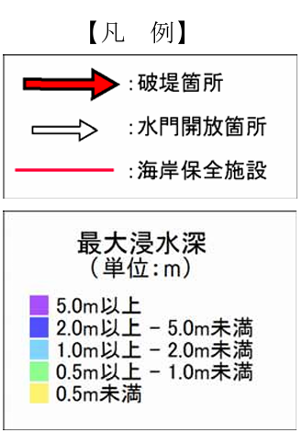
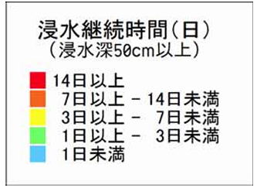
Ⅱー５ 被害想定：東京湾高潮氾濫
【浸水範囲】
【浸水継続時間】
【被害想定】
○死者数 最大約7,600人
○浸水区域内人口 約140万人
○浸水面積 約280km²
○浸水継続時間が２週間以上と
なるのは、
東京湾全体で約５１km²
○孤立者数 最大約80万人（高
潮ピークから3時間後）
霞が関付近
霞が関付近
【シナリオ条件】
想定台風の規模：室戸台風級（911hPa）
潮位の初期条件：朔望平均満潮位＋地球温暖化による海面水位の上昇量（0.6m）、
海岸保全施設の条件：漂流物等により海岸保全施設が損傷、全水門開放
出典：中央防災会議「大規模水害対策に関する専門調査会報告」（平成22年４月）をもとに作成
Notes:
続いて、東京湾高潮氾濫

Slide 14
Ⅱー５ 被害想定：東京湾高潮氾濫
ライフライン・交通インフラ
中央防災会議「大規模水害対策に関する専門調査会報告」（平成22年4月）において、浸水範囲、浸水継続時間、死者数、孤立者数、港湾・危険物・水害廃棄物等の被害様相が整理されている。
東京湾全体で約51km²において、浸水継続時間が２週間以上となる。インフラ・ライフライン別の復旧期間を定量化した資料は確認できない。
【その他の被害の様相】
(１)越波や漂流物の発生等による港湾施設被害の発生
越波に伴い、倉庫、上屋等の施設や受電・配電設備等が被災する恐れがある。
また、港湾地区内に大量に集積している空コンテナや木材等の港湾資材、停留している小型船舶等が漂流する可能性があり、
海岸堤防や水門等への衝突による施設被害の発生や港湾資材等の散乱による港湾機能支障の原因となる可能性がある。
また、台風接近に伴う強風により空コンテナが飛散・転倒したり、ビルの窓ガラス等の破損等の被害が生じる可能性もある。
(２)危険物の流出の発生
臨海部には、石油タンク等の危険物貯蔵施設が多数立地しており、高潮により流出し、港湾機能や環境へ大きな影響を与える可能性がある。
(３)港湾機能等の停止に伴う経済被害の発生
浸水や風による施設被害や貨物の劣化等の直接被害や、港湾や空港へのアクセス道路や鉄道の途絶による人流・物流機能の支障により、
港湾機能の停止に伴う機会損失や代替輸送費の発生等の波及影響が生じる。
(４)水害廃棄物の発生
高潮氾濫時においても河川氾濫と同様に、浸水に伴う家屋被害、漂流物の発生等に伴い、膨大な水害廃棄物の発生が想定され、排水後の復旧、
復興活動の妨げとなる。 また、廃棄物の仮置き場所の不足やリサイクル等の中間処理及び最終処分能力の不足等の問題が生じる可能性がある。
出典：中央防災会議「大規模水害対策に関する専門調査会報告」（平成22年４月）をもとに作成
Notes:
インフラ・ライフライン別の復旧期間を定量化した資料は確認できない。
ただし、港湾施設被害、危険物流出、港湾停止による経済被害、水害廃棄物の発生が想定される。

Slide 15
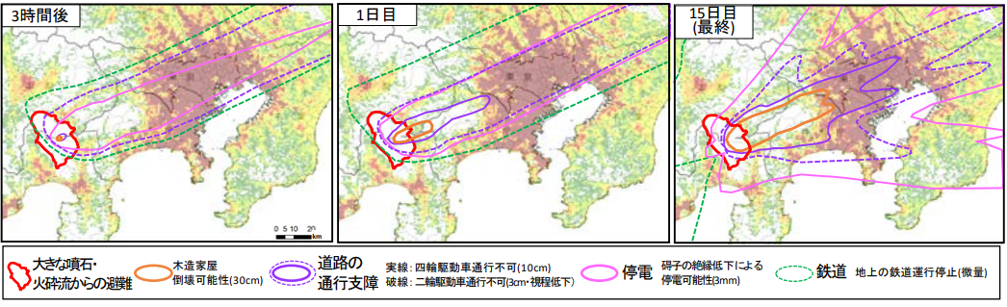
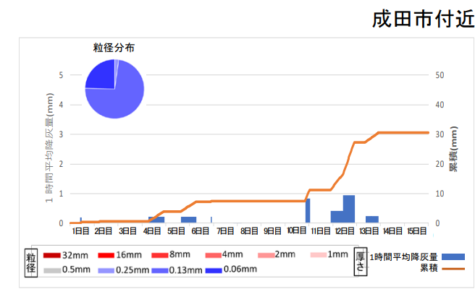
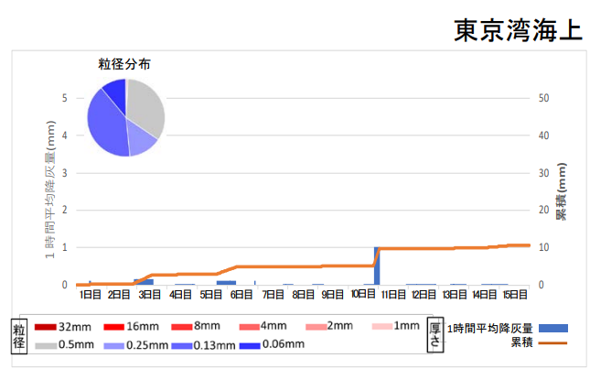
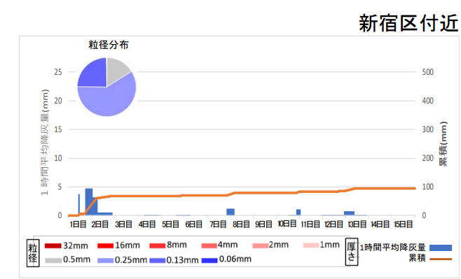
Ⅱー６ 被害想定：富士山噴火・広域降灰
○降灰の影響（影響下の⼈⼝・資産が⼤きくなる「西南西風卓越ケースの場合、降雨時」）
立川市付近
霞が関付近
立川市付近
霞が関付近
立川市付近
霞が関付近
出典：中央防災会議「大規模噴火時の広域降灰対策について―首都圏における降灰の影響と対策―～富士山噴火をモデルケースに～（報告） 概要版」（令和２年４月）をもとに副首都推進局作成
○主な地域における降灰の状況
出典：中央防災会議「大規模噴火時の広域降灰対策について―首都圏における降灰の影響と対策―～富士山噴火をモデルケースに～（報告）別添資料１」 （令和２年４月）をもとに作成
Notes:
次に火山災害。
富士山噴火・広域降灰について

Slide 16
Ⅱー６ 被害想定：富士山噴火・広域降灰
ライフライン・交通インフラ
富士山噴火・広域降灰について、インフラ・ライフライン別の復旧期間を定量化した資料は確認できない。
国のガイドラインでは、富士山の宝永規模の噴火を前提に、大規模噴火時の広域降灰対策検討ワーキンググループの報告で示された３ケースのうち、影響下の人口・資産が大きくなる「西南西風卓越ケース」をモデルケースとしている。
宝永噴火（1707年）の文献値をもとに、噴火の総噴出量、噴出率、継続時間を設定し、15日間の風向・風速データを用いて降灰分布を作成。降灰量や降雨の有無に応じ、鉄道、道路、航空、電力、通信、上下水道等に支障が生じることが示されている。
微量の降灰でも地上鉄道の運行停止が生じ得るほか、降雨時３mm以上の降灰で停電、乾燥時10cm以上又は降雨時３cm以上で二輪駆動車の通行不能が想定。また、健康被害についても指摘されている。
電力 | 情報通信 | 上水道 | 下水道 | ガス | 道路 | 鉄道 | 港湾・空港
復旧期間の定量なし。 降雨時0.3cm以上で碍子の絶縁低下による停電。 数cm以上で火力発電所の吸気フィルタの交換頻度の増加等による発電量の低下。 電力供給量の低下が著しく、必要な供給力が確保しきれない場合停電に至る。 | 復旧期間の定量なし。 利用者増による輻輳。 降雨時に、基地局等の通信アンテナへ火山灰が付着すると通信阻害。 停電エリアで非常用発電設備の燃料切れが生じると通信障害。 | 復旧期間の定量なし。 原水の水質が悪化し、浄水施設の処理能力を超えることで、水道水が飲用不適または断水。 停電エリアでは浄水場及び配水施設等が運転停止し、断水。 | 復旧期間の定量なし。 降雨時、下水管路（雨水）の閉塞により、閉塞上流から雨水があふれる。 停電エリアで非常用発電設備の燃料切れが生じると下水道の使用制限。 | 復旧期間の定量なし。 資料では、ガスを独立項目とした影響閾値は確認できない。 | 復旧期間は定量なし。 視界低下による安全通行困難、道路上の火山灰や交通量増等による速度低下や渋滞。 乾燥時10cm以上、降雨時3cm以上の降灰で二輪駆動車が通行不能。 | 復旧期間は定量なし。 微量の降灰で地上路線の運行が停止。大部分が地下の路線でも、地上路線の運行停止による需要増、車両・ 作業員の不足等により運行停止や輸送力低下。 停電エリアでは地上、地下路線ともに運行が停止。 | 復旧期間は定量なし。 船舶では、降灰中、東京湾の特定航路において視界不良により巨大船・危険物積載船等が航路外待機となる可能性。停電時には港湾の荷役機械が使用不可となる可能性。 航空では0.04～0.2cm以上で、除灰作業等が行われるまで滑走路が使用不可となる可能性。航空機は微量の火山灰でも火山灰が存在する空域を迂回し、到着空港変更や運航可能便数の制限が生じる可能性。
出典：中央防災会議「大規模噴火時の広域降灰対策について―首都圏における降灰の影響と対策―」（令和2年4月）、内閣府防災「首都圏における広域降灰対策ガイドライン」（令和7年3月）をもとに作成
Notes:
富士山噴火・広域降灰について、インフラ・ライフライン別の復旧期間を定量化した資料は確認できない。
宝永噴火（1707年）の文献値をもとに、15日間の風向・風速データを用いて降灰分布を作成。
降灰量や降雨の有無に応じ、鉄道、道路、航空、電力、通信、上下水道等に支障が生じることが示されている。
微量の降灰でも地上鉄道の運行停止が生じ得るほか、降雨時３mm以上の降灰で停電、
乾燥時10cm以上又は降雨時３cm以上で二輪駆動車の通行不能が想定。また、健康被害についても指摘されている。

Slide 17
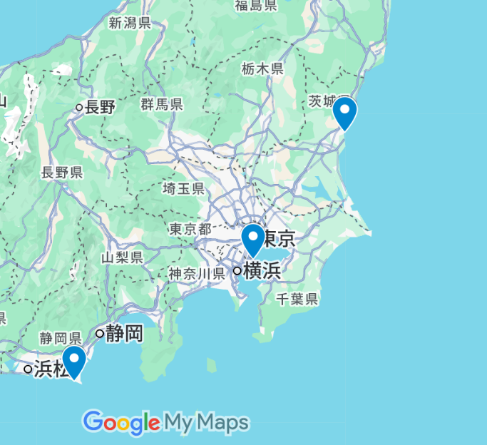
Ⅲー１ 被害想定：原子力災害
原子力災害とは、原子力施設の事故等に起因する放射性物質又は放射線の異常な放出により生じる被害。
東京都は、原子力災害対策重点区域に含まれていない。
浜岡原子力発電所については、大規模地震等複合災害時などの際に、東京都が避難先になり得る。
原子力災害対策重点区域 （出典：横浜市ウェブサイト）
・原子力施設での災害に備え、その影響の及ぶ可能性がある範囲を定め、重点的に原子力災害に特有な対策を講じておく区域。
・PAZとUPZに分かれる。
PAZ(Precautionary Action Zone) （出典：内閣府ウェブサイト）
・発電用原子炉の場合、原子力施設から概ね半径５㎞圏内。放射性物質が放出される前の段階から予防的に避難等を行う。
UPZ(Urgent Protective action planning Zone) （出典：内閣府ウェブサイト）
・全面緊急事態となった場合、放射性物質の放出前の段階において、住民の屋内退避を実施。
・発電用原子炉の場合、原子力施設から概ね半径30㎞圏内。
・放射性物質の放出後、原子力災害対策本部が緊急時モニタリングの結果に基づき空間放射線量率が
一定値以上となる区域を特定し、総理大臣の指示を受け一時移転等を実施。
東海第二
発電所
施設 | 確認できること
東海第二 発電所 | 東京都は原子力災害対策重点区域に含まれない。 茨城県の「原子力災害時の広域避難に関する協定」の「第一の避難先」にも東京都は含まれていない。第二の避難先については非公表。（出典：「原子力災害時の避難計画に係る検証委員会資料」）
浜岡原子力 発電所 | 東京都は原子力災害対策重点区域に含まれない。 「避難先１（原子力災害が単独で発生した場合等）」にも含まれないが、複合災害時の避難先２（大規模地震等複合災害時などで避難先１に避難できない場合）に含まれる。
東芝原子力 技術研究所 | 臨海実験装置と教育訓練用原子炉あり。ただしいずれも運転終了。 上記２施設と異なり重点区域設定を要しない施設であるが、臨界実験装置では、核燃料はまだ搬出されていない。（出典：川崎市ウェブサイトより副首都推進局作成）
東芝原子力技術研究所
浜岡
原子力
発電所
Notes:
次に自然災害以外。
まず、原子力災害について
東京都は、原子力災害対策重点区域に含まれていない。
浜岡原子力発電所については、大規模地震等複合災害時などの際に、東京都が避難先になり得る。

Slide 18
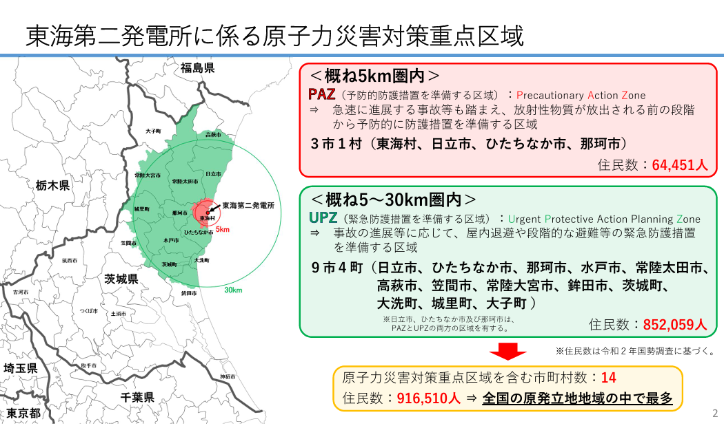
出典：第1回茨城県原子力災害時の避難計画に係る検証委員会 資料２（令和６年10月17日）をもとに作成
Notes:
東海第二発電所にかかる原子力災害対策重点区域を示している

Slide 19
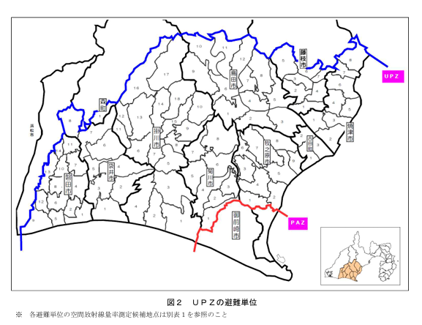
浜岡原子力発電所に係る原子力災害対策重点区域
出典：浜岡地域原子力災害広域避難計画（令和７年８月修正）
Notes:
浜岡原子力発電所にかかる原子力災害対策重点区域を示している。

Slide 20
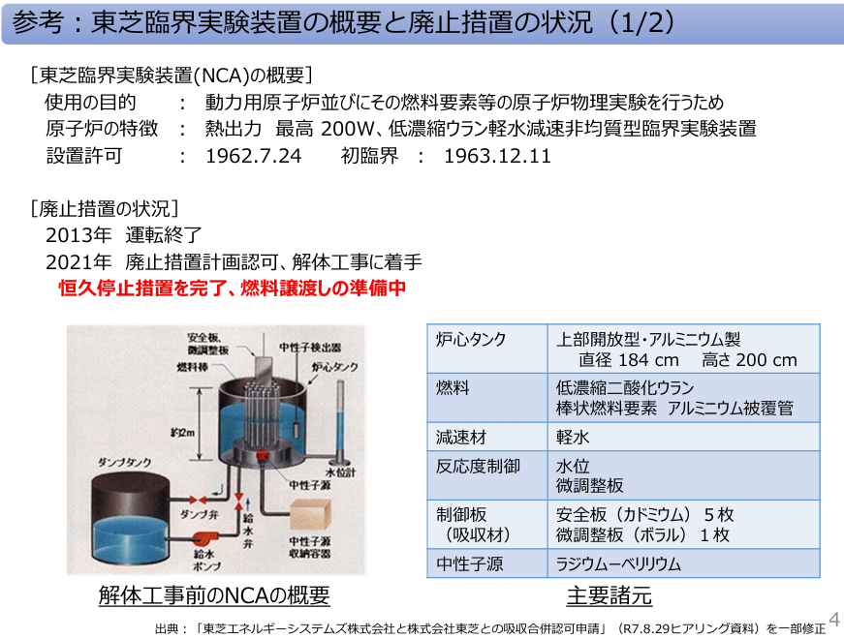
原子力災害対策指針（原子力規制委員会） 一部抜粋
「次に掲げる原子力施設については、原子力災害対策重点区域を設定することは要しない。」
熱出力（一定の熱出力で継続して運転する場合におけるその熱出力）の最大値が２ＭＷ以下の試験研究用等原子炉施設
出典：原子力規制庁「試験研究用等原子炉設置者である東芝エネルギーシステムズ株式会社の株式会社東芝への合併の認可に関する審査の概要（案）」
(令和７年度)をもとに作成
Notes:
東芝原子力技術研究所の概要などについて示している。

Slide 21
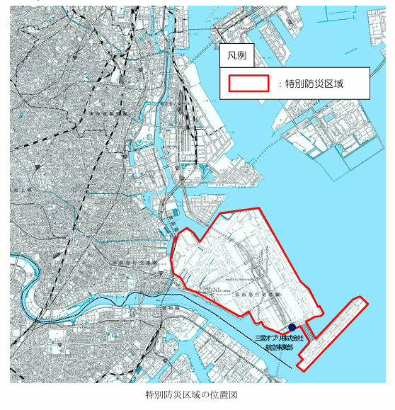
Ⅲー２ 被害想定：危険物災害・火災
大量の石油・高圧ガス等が集積し、火災等により大きな被害が懸念される区域として、石油コンビナート等災害防止法に基づき「特別防災区域」が指定されている。
東京都内では羽田空港地区が指定されており、東京都は同区域を対象に「東京都石油コンビナート等防災計画」を策定している。
〇 東京都石油コンビナート
東京都の「東京都石油コンビナート等防災計画」では「特別防災区域」として「東京国際空港地区」のみが指定されており、羽田空港地区、臨海部、航空・物流への波及影響について確認が必要。
【特別防災区域】（石油コンビナート等災害防止法）
一定量以上の石油又は高圧ガスを大量に集積しており、災害の発生及び拡大の防止のための特別の措置を講じさせるとともに当該区域について一体として防災体制を確立することが緊要であるとして政令で指定された区域。
〇 その他
（庁舎外部）霞が関周辺は、不燃化率が高く、延焼火災に巻き込まれる可能性は低い。
出典：内閣府防災「中央省庁業務継続ガイドライン」をもとに作成
出典：東京都石油コンビナート等防災計画
Notes:
次に危険物災害と火災について
東京都内では羽田空港地区が、石油コンビナート等災害防止法に基づく「特別防災区域」に指定
東京都は同区域を対象に「東京都石油コンビナート等防災計画」を策定している。
その他の火災について、霞が関周辺については延焼火災に巻き込まれる可能性は低い。

Slide 22
Ⅲー３ 被害想定：武力攻撃・テロ
出典：国民の保護に関する基本指針
武力攻撃・テロ等については、発生場所、攻撃手段、弾頭・剤の種類等により被害様相が大きく異なる。
ここでは、国民保護に関する基本指針等に示された主な被害様相を整理。
類型 | 概要 | 出典
着上陸侵攻 | 船舶による場合は接岸しやすい沿岸部、航空機による場合は大型輸送機が離着陸可能な空港周辺が目標となりやすい。爆弾・砲弾等による施設破壊、火災、攻撃対象によっては二次被害が想定される。 | 国民の保護に関する基本指針
ゲリラや特殊部隊による攻撃 | 事前察知が困難で、突発的に被害が生じ得る。都市部の政治・経済中枢、鉄道、橋梁、ダム、原子力関連施設等が対象となる可能性があり、攻撃対象によっては被害が拡大するおそれがある。
弾道ミサイル攻撃 | 極めて短時間で着弾することが予想され、着弾前に通常弾頭かNBC弾頭かを特定することは困難。弾頭の種類により被害様相・対応が大きく異なり、通常弾頭では施設破壊、火災等が想定される。
航空攻撃 | 攻撃側の意図や弾薬の種類により被害様相は異なる。都市部やライフラインのインフラ施設が目標となる可能性があり、通常弾頭では施設破壊、火災等が想定される。
NBC攻撃：核兵器等 | 核爆発により、熱線、爆風、初期核放射線、放射能汚染が短時間で発生する。放射性降下物は風下方向に拡散・降下し、熱線や爆風より広範囲に被害を拡大させることが想定される。
NBC攻撃：生物兵器 | 生物剤は秘匿して散布され得るうえ、潜伏期間中の感染者移動により、判明時には被害が拡大している可能性がある。剤の特性や感染力、ワクチンの有無等により被害範囲が異なる。
NBC攻撃：化学兵器 | 化学剤は地形・気象の影響を受け、風下方向に拡散する。サリン等は低い場所に広がりやすい。汚染地域では除染により原因物質を取り除くことが重要となる。
大規模テロ等 | 非国家組織等による攻撃、突発的な発生、発生当初は事故との判別が困難であることが特徴。不特定多数が利用する列車、地下鉄、劇場等で発生する可能性が高い。 | 東京都国民保護計画
Notes:
次に武力攻撃、テロについてまとめている。
攻撃の各類型と、それぞれ攻撃の対象となりやすいものについて記載。

Slide 23
Ⅲー４ 被害想定：IT障害（サイバー攻撃、IT事故）
重要インフラサービスの継続的提供を不確かなものとする自然災害、管理不良、サイバー攻撃、重要インフラを取り巻く環境変化等をリスクとして捉える必要がある。
ライフライン・交通インフラ
電力 | 情報通信 | 上水道 | 下水道 | ガス | 道路（自動車） | 鉄道 | 港湾・空港
復旧期間は定量なし 電力供給の停止 電力プラントの安全運用に対する支障 | 復旧期間は定量なし 電気通信サービスの停止 電気通信サービスの安全・安定供給に対する支障 放送サービスの停止 | 復旧期間は定量なし 水道による水の供給の停止 不適当な水質の水の供給 | 復旧期間は定量なし 水道による水の供給の停止 | 復旧期間は定量なし ガスの供給の停止 ガスプラントの安全運用に対する支障 | 復旧期間は定量なし 貨物自動車運送事業による輸送の遅延・停止 貨物の所在追跡困難 | 復旧期間は定量なし 列車運行の遅延・運休 列車の安全安定輸送に対する支障 | 復旧期間は定量なし （港湾）荷捌きの効率低下、停止によるコンテナ貨物の搬入・搬出の停滞、停止 警戒警備等に支障が発生することによる空港のセキュリティの低下 情報提供等に支障が発生することによる利便性の低下 航空機への受託手荷物の検査及び搬送の遅延・停止
出典：内閣官房国家サイバー統括室「重要インフラのサイバーセキュリティに係る行動計画」をもとに作成
Notes:
次にサイバー攻撃やIT事故について。
重要インフラサービスの継続的提供を不確かなものとする自然災害、管理不良、サイバー攻撃、重要インフラを取り巻く環境変化等を
リスクとして捉える必要がある。

Slide 24
Ⅲー５ 被害想定：ライフライン支障（大規模停電・大規模通信障害）
ブラックアウトとは、大手電力会社の管轄する地域のすべてで停電が起こる現象（全域停電）のこと。平成30年北海道胆振東部地震（最大震度７）に伴う北海道全域停電では、復旧までに約２日を要し、電力需給の安定には約12日を要した。
大規模通信障害として、令和４（2022）年に、KDDIの事例あり。一般利用者に加え、物流・交通・金融・公共等の分野のサービスやＭＶＮＯにも多大な影響。
項目 | 大規模停電 内容
発生日時 | 平成30（2018）年９月６日３時25分
発生要因 | 同日３時７分に北海道胆振東部で最大震度７の地震が発生。地震後、北海道エリア全域で停電が発生。
位置付け | 日本で初めてとなるエリア全域に及ぶ大規模停電（ブラックアウト）。
停電規模 | 最大約295万戸が停電。
発生経緯 | 苫東厚真火力発電所２号機・４号機の停止、風力発電の停止、水力発電の停止、苫東厚真火力発電所１号機の停止が重なり、供給力が段階的に失われた。
復旧 | 地震発生後から約２日で、停電戸数の約99％が復旧。
需給安定化 | ９月８日時点ではなお供給力が不足し、平日需要に備えて節電要請。９月19日に苫東厚真火力発電所１号機が復旧し、需給が安定化。
項目 | 大規模通信障害 内容
発生日時 | 令和４（2022）年７月２日 １時35分頃から発生。
継続時間 | 61時間25分の間、音声伝送役務及びデータ伝送役務が利用しづらい事象が発生。 （出典：総務省「総務省におけるサイバーセキュリティ施策の取組状況について」）
位置付け | 長時間かつ大規模な通信障害（令和４年８月３日に総務大臣名で行政指導を実施）
発生要因 | メンテナンス作業時のルータ経路誤設定により通信断が発生。その後、位置登録要求の再送が大量に発生し、VoLTE交換機、加入者データベースの輻輳、データ不一致が連鎖的に発生。 （出典：KDDI「2022年7月2日に発生した通信障害について」）
影響規模 | KDDI・沖縄セルラーを合わせ、音声通信で約2,316万人、データ通信で775万人以上に影響。 （出典：KDDI「2022年7月2日に発生した通信障害について」）
波及影響 | 一般利用者に加え、物流・交通・金融・公共等の分野のサービスやMVNO（仮想移動体通信事業者）にも多大な影響。 （出典：総務省「総務省におけるサイバーセキュリティ施策の取組状況について」）
復旧 | ７月４日に回復。 （出典：KDDI「2022年7月2日に発生した通信障害について」）
出典：資源エネルギー庁ウェブサイト「日本初の“ブラックアウト”、その時一体何が起きたのか」をもとに作成
Notes:
次に大規模停電や大規模通信障害について。
大規模停電では北海道でのブラックアウトの事例を記載。復旧までに約２日。
大規模通信障害では、KDDIの事例を記載。61時間以上、支障あり。

Slide 25
Ⅲー６ 被害想定：感染症等
新型インフルエンザ等及び新型インフルエンザ等のまん延の防止に関する措置により、国民生活及び社会経済活動に大きな影響が及ぶ可能性がある。
国及び地方公共団体は、自ら必要な準備を行いながら、事業者や国民等に対し、適切な情報提供・共有を行い、必要な準備を行うことを勧奨することとされている。（出典：「新型インフルエンザ等対策政府行動計画（内閣感染症危機管理統括庁）」
ライフライン・交通インフラ（復旧期間ではなく、影響が出始める時期）
電力 | 情報通信 | 上水道 | 下水道 | ガス | 道路 | 鉄道 | 港湾・空港
４週間後～ 感染防止の観点から、窓口業務やカスタマーサービス業務 等を中断 保守・運用の従業員不足により地域的・一時的に停電等が 生じるおそれ | ４週間後～ 外出自粛や在宅勤務体制への移行等により、電話・インターネットの通信需要が増加 通信需要増に伴う一時的な通信速度の低下 窓口業務、カスタマーサービスの中断 | ４週間後～ 感染防止の観点から、窓口業務やカスタマーサービス業務 等を中断 保守・運用の従業員不足により地域的・一時的に停電等が 生じるおそれ | ４週間後～ 感染防止の観点から、窓口業務やカスタマーサービス業務 等を中断 保守・運用の従業員不足により地域的・一時的に停電等が 生じるおそれ | ４週間後～ 感染防止の観点から、窓口業務やカスタマーサービス業務 等を中断 保守・運用の従業員不足により地域的・一時的に停電等が 生じるおそれ | 想定なし | ４週間後～ 従業員不足により、運行本数が減少 外出自粛・通勤手段の変更により、公共交通機関への需要が大幅減少 | ４週間後～ 従業員不足により、運行本数が減少 外出自粛・通勤手段の変更により、公共交通機関への需要が大幅減少
出典：厚生労働省「新型インフルエンザ対策ガイドライン（新型インフルエンザ及び鳥インフルエンザに関する関係省庁対策会議）」をもとに作成
Notes:
感染症等について。
感染症等がまん延してから４週間後以降から、ライフライン等に支障が生じ始めるとしている。

Slide 26
Ⅳ 被害想定まとめ
復旧期間が定量的にわかっているものに限ると、電力、情報通信、上下水道は河川氾濫、ガス、道路（高速道路）は首都直下地震、鉄道は相模トラフ沿い地震、港湾・空港は地震で、機能支障の期間が最も長い。
復旧期間（機能支障期間）（本資料で復旧期間を定量的に示したものに限る）
災害・事象 | 電力 | 情報通信 | 上水道 | 下水道 | ガス | 道路 | 鉄道 | 港湾・空港
首都直下地震（都心南部直下地震） | １か月程度 | 数日〜１週間 | １か月程度 | １か月程度 | 約５週間 | １日〜数日 ※緊急輸送道路 ※高速道路の高架に大変形が生じた場合等には、３か月以上通行不能。 | 約１週間 ※新幹線・地下鉄一部 | 港湾：２年以上の可能性 空港：点検後順次
相模トラフ沿い地震（大正関東地震タイプ） | １か月程度 | 数日〜１週間 | １か月程度 | １か月程度 | 約２週間 | １日〜数日 ※緊急輸送道路 | 約１週間 ※津波被害線区は数か月以上 | 港湾：２年以上の可能性 空港：点検後順次
利根川首都圏広域氾濫 | 排水後、数週間程度 | 排水後、１日〜数週間で仮復旧 ※本復旧は数か月 | 排水後、数か月程度 | 排水後、数か月程度 | 排水後、１週間程度 | 復旧期間の定量なし ※２週間以上浸水継続あり | 定量なし | 定量なし
荒川右岸低地氾濫 | 排水後、数週間程度 | 排水後、１日〜数週間で仮復旧 ※本復旧は数か月 | 排水後、数か月程度 | 排水後、数か月程度 | 排水後、１週間程度 | 復旧期間の定量なし ※２週間以上浸水継続あり | 定量なし ※17路線・97駅浸水 | 定量なし
※水害については、電力、情報通信、上下水道、ガスの復旧が「排水完了後」に着手する前提。排水施設が稼働しない場合、１か月経過後も浸水が残るため、「排水後の復旧期間」と表記。
Notes:
これまでの各種災害についてまとめてきた被害想定をまとめた。
復旧期間、機能支障期間について定量化できたものを一覧化。
赤枠が、最も支障期間が長かったもの。
なお、自然災害以外では定量化ができなかったことや、例えば原子力災害と東京都心部への影響、感染症と東京都心部に限定した影響の考え方などを踏まえ、検討対象に組み込むべきかどうかなど、悩んでいる。

Slide 27
Ⅴ 複合災害
複合災害とは、同時又は連続して２以上の災害が発生し、それらの影響が複合化することにより、被害が深刻化し、災害応急対応が困難になる事象 （出典：防災基本計画）
国土強靱化基本計画では複合災害を想定することの重要性、防災基本計画では複合災害への対応の方針、首都直下地震対策検討ワーキンググループ報告書では複合災害の発生可能性が示されている。
令和６年能登半島地震の被災地域で、地震後の大雨により被害や災害対応上の制約が深刻化した実例がある。
複合災害 | 記載の要旨
大規模地震 × 火山噴火・風水害等 | 国土強靱化基本計画では、大規模地震後の復旧には相応の時間が必要であり、その間に火山噴火や風水害等が発生する可能性を踏まえ、複合災害を想定した事前防災の重要性が示されている。
大規模地震 × 水害等 | 防災基本計画では、大規模地震後の水害等の複合災害を念頭に置き、関係者が一体となって事前防災に取り組むことが示されている。
自然災害 × 原子力災害 | 防災基本計画では、自然災害及び原子力災害の複合災害が発生した場合、自然災害に対応する政府本部及び原子力災害に対応する原子力災害対策本部との情報収集、意思決定、指示・調整を一元化することが示されている。
首都直下地震 × 地震・風害・水害・火山災害・酷暑／厳冬 | 首都直下地震対策検討ワーキンググループ報告書では、首都直下地震後に、地震、風害、水害、火山災害、酷暑・厳冬等が同時期に発生するおそれが示されている。
首都直下地震 × サイバー攻撃 | 首都直下地震対策検討ワーキンググループ報告書では、首都直下地震後の社会混乱に乗じたサイバー攻撃により、電力、ガス、水道、交通、通信等の重要インフラや、政府・地方公共団体の情報システムに支障が生じる可能性が示されている。
令和６年能登半島地震 × 大雨 | 令和６年能登半島地震の被災地域では、その後の大雨により、河川氾濫、土砂・流木による河道埋塞、避難困難等が発生しており、復旧途上に別の災害が重なることで、被害や災害対応上の制約が深刻化することが確認されている。
Notes:
次に複合災害について。
首都直下地震対策検討ワーキンググループ報告書で、複合災害の発生可能性が示されている。
また、令和６年能登半島地震の被災地域で、地震後の大雨により被害や災害対応上の制約が深刻化した実例がある。

Slide 28
Ⅴ 複合災害
首都直下地震後に想定される複合災害等の事象
類型 | 主な被害・支障
地震 × 地震 | 地震学上、Ｍ８クラスの地震が発生した場合、その後にＭ７程度の地震が発生する可能性が高い。 先発地震で損傷した建物が後発地震で倒壊。
地震 × 風水害 | 地震で緩んだ斜面・造成宅地・河川堤防等が、通常より少ない降雨でも崩壊・被災。 避難先・避難所が水害で使用不能となるおそれ。
地震 × 火山災害・酷暑／厳冬 | 降灰により物資輸送、応急対策活動、在宅避難、広域避難が困難化。 酷暑・厳冬では熱中症、低体温症、感染症等により避難所・医療リソースがひっ迫。
地震 × サイバー攻撃等 | 社会混乱に乗じたサイバー攻撃により、電力、ガス、水道、交通、通信、政府・自治体システムに支障。 被害把握や支援物資手配が遅延するおそれ。
出典：中央防災会議「首都直下地震の被害想定と対策について（報告書）」令和７年12月19日をもとに作成
Notes:
首都直下地震対策検討ワーキンググループ報告書で示された複合災害。これらについて、具体的にどういった被害想定を検討すべきか、悩んでいる。

Slide 29
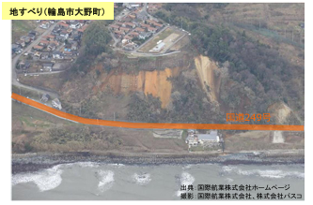
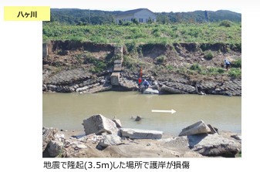
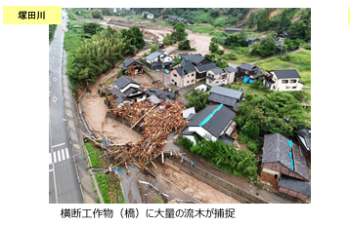
Ⅴ 複合災害
能登半島での地震・大雨の被害の主な特徴
〇令和６年能登半島地震（令和６年１月１日）による被害
・マグニチュード7.6、輪島市、志賀町で震度７を観測する地震が発生。
・大規模な地すべり、地盤の隆起、河道閉塞（山地部）が発生。
〇能登半島での令和６年９月20日からの大雨による被害
・河川の計画規模を上回る観測史上１位の降雨が発生。
・洪水とともに流下した土砂・流木が橋梁で捕捉、河道が埋塞し、氾濫が発生。
・大雨が予測されない中で短時間で水位が上昇する等、避難が困難な状況が発生。
○複合災害に備えるための先発の自然災害発生後の応急対応に係る課題
・職員が直ちに被災現場に到達できず、エリア全体のリスクが把握できないことに伴う被害の拡大
・先発災害の影響に伴う単発の災害と比べて被害範囲の拡大、小さな外力での被害の発生
・限りある人員･資機材を投入すべき箇所がスクリーニング（優先順位付け）できないことに伴う被害の拡大
出典：国土交通省「能登半島での地震・大雨を踏まえた水害・土砂災害対策のあり方について 提言」をもとに作成
Notes:
令和６年の能登半島地震と、その後の大雨被害による複合災害の例。
職員が直ちに被災現場に到達できず、エリア全体のリスクが把握できないことに伴う被害の拡大
先発災害の影響に伴う単発の災害と比べて被害範囲の拡大、小さな外力での被害の発生
限りある人員･資機材を投入すべき箇所がスクリーニング（優先順位付け）できないことに伴う被害の拡大
といったことが課題としてまとめられている。

Slide 30
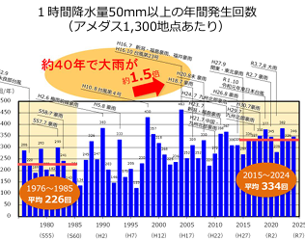
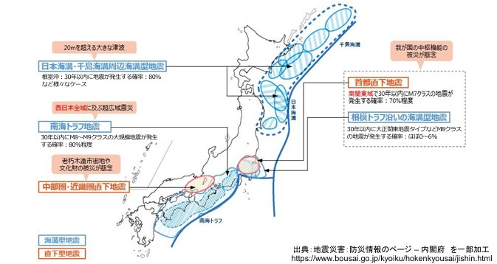
Ⅴ 複合災害
南海トラフ地震、首都直下地震などの大規模地震は、近い将来の発生の切迫性が指摘。
特に、関東から九州の広い範囲で強い揺れと高い津波が発生するとされる南海トラフ地震は、今後30年以内に発生する確率が80％程度、首都中枢機能への影響が懸念される首都直下地震は70％程度と予想。
近年、時間雨量50mmを超える短時間強雨の発生件数が増加しており、大雨頻度が増加。
◆首都直下地震、南海トラフ地震等が切迫
◆気候変動による大雨頻度の増加
出典：国土交通省「能登半島での地震・大雨を踏まえた水害・土砂災害対策のあり方について 提言」をもとに作成
Notes:
大規模地震や気候変動による大雨頻度の増加により、複合災害の検討の重要性についてまとめられている。
資料の説明は以上。 ➡ ｐ２に戻る。

